Slide 1
স্বাগতম

Slide 2
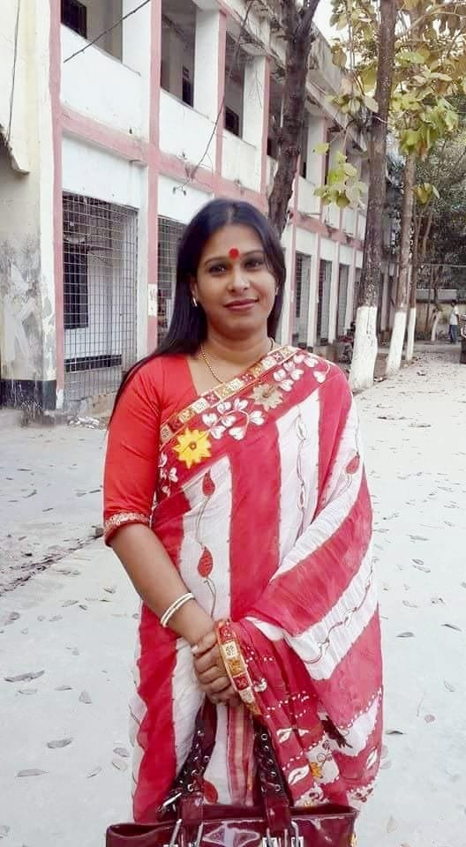
উম্মে হাবিবা
সহকারী শিক্ষক(বাংলা)
মোহাম্মদপুর সরকারি উচ্চ বিদ্যালয়
ঢাকা।

Slide 3
বাংলা ভাষার শব্দসম্ভার
১০ম শ্রেণি
বাংলা ২য় পত্র

Slide 4
শিখনফল
এই পাঠ শেষে শিক্ষার্থীরা…
১ । উৎস অনুসারে শব্দের শ্রেণিবিভাগ বলতে পারবে ;
২ । পাঁচ প্রকার শব্দের উদাহরণসহ ব্যাখ্যা করতে পারবে ;
৩ । মিশ্র শব্দ ব্যাখ্যা করতে পারবে ।

Slide 5
তৎসম শব্দ
উৎস অনুসারে শব্দের শ্রেণিবিভাগ
অর্ধতৎসম শব্দ
দেশি শব্দ
তদ্ভব শব্দ
বিদেশি শব্দ

Slide 6
তৎসম শব্দ
তৎ = তার (সংস্কৃত)
সম = সমান
যেসব শব্দ সংস্কৃত ভাষা থেকে সরাসরি বাংলা ভাষায় এসেছে এবং যাদের রূপ পরিবর্তিত হয়নি বা অপরিবর্তিত রয়েছে সেসব শব্দকে বলা হয় তৎসম শব্দ।
সূর্য
চন্দ্র

Slide 7
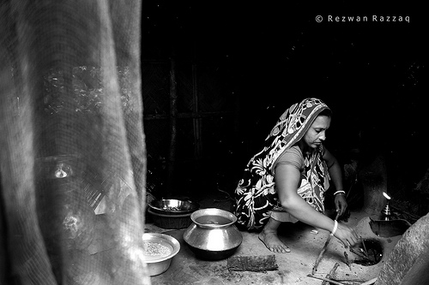
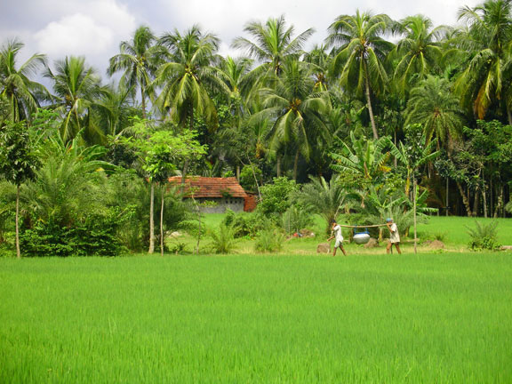
বাংলা ভাষায় কিছু সংস্কৃত শব্দ কিঞ্চিত পরিবর্তিত হয়ে বাংলা শব্দে ব্যবহৃত হয় সেগুলো হলো অর্ধ- তৎসম শব্দ।
অর্ধ-তৎসম শব্দ
অর্ধ-তৎসম শব্দ
তৎসম শব্দ
গিন্নি
গৃহিণী
বৃষ্টি
বিষ্টি
গ্রাম
গেরাম

Slide 8
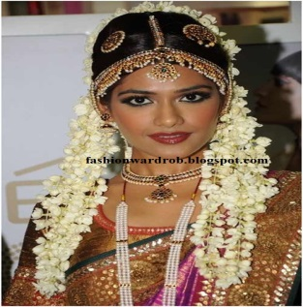
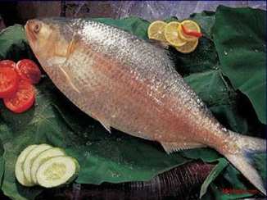
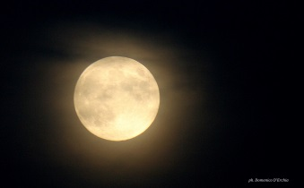
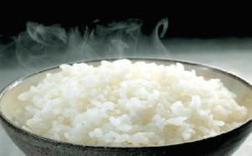
যেসব শব্দের মূল সংস্কৃত ভাষায় পাওয়া যায় কিন্ত ভাষার বিবর্তন ধারায় প্রাকৃতের মাধ্যমে পরিবর্তিত হয়ে আধুনিক বাংলা ভাষায় স্থান করে নিয়েছে ,সেসব শব্দকে বলা হয় তদ্ভব শব্দ।
তদ্ভব শব্দ
সংস্কৃত
প্রাকৃত
তদ্ভব শব্দ
বধূ
বহু
বউ
মৎস্য
মাছ
মচ্ছ
চন্দ
চাঁদ
চন্দ্র
ভক্ত
ভত্ত
ভাত

Slide 9
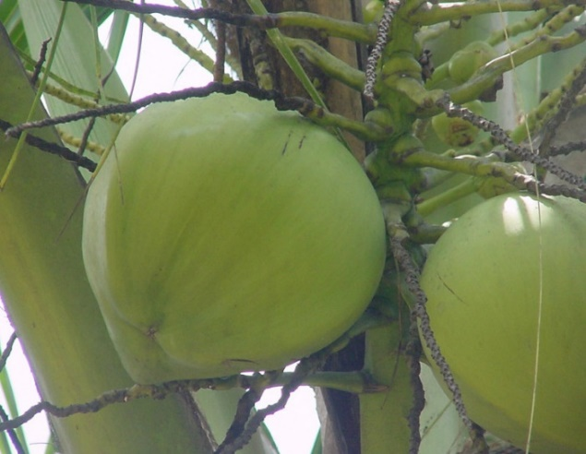
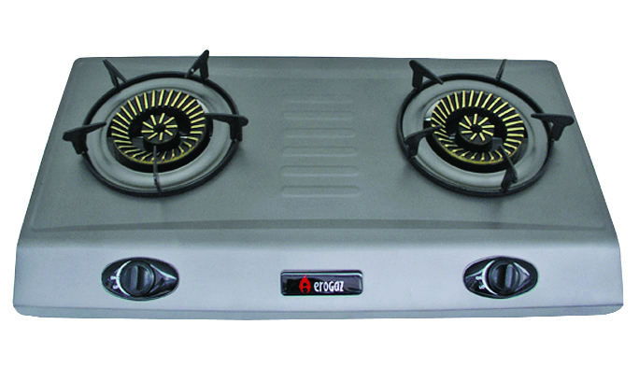
দেশি শব্দ
বাংলাদেশের আদিম অধিবাসীদের ভাষা ও সংস্কৃতির কিছু কিছু উপাদান যা বাংলায় রক্ষিত রয়েছে,সেগুলোকে দেশি শব্দ বলে।
চুলা
কুলা
ডাব

Slide 10
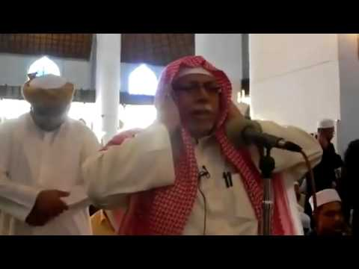
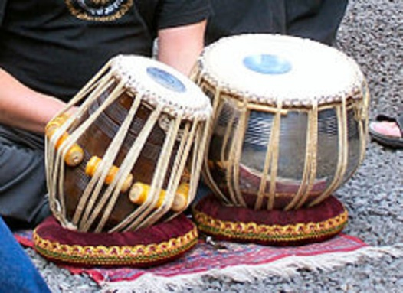
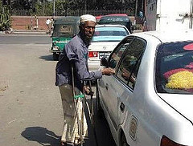
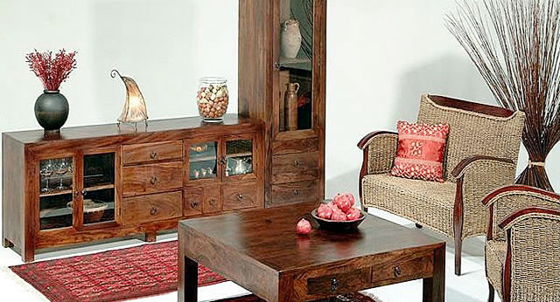
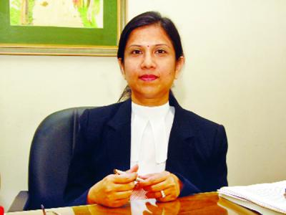
বিদেশি শব্দ
আরবি শব্দ
আজান
শহিদ (নূর হোসেন)
তবলা
ফকির
আসবাব
উকিল

Slide 11
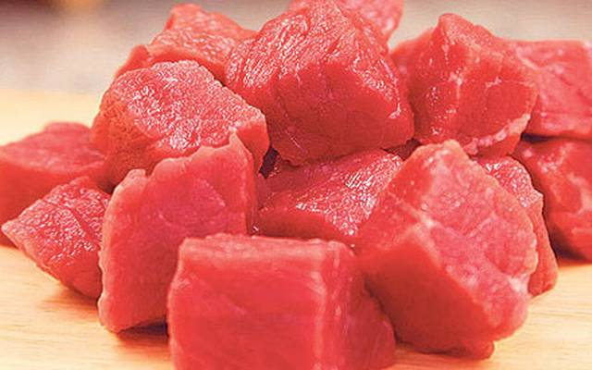
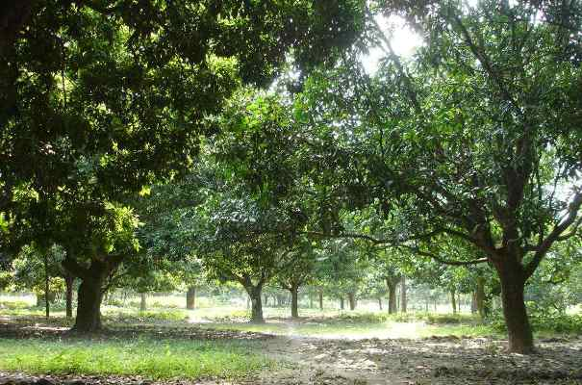
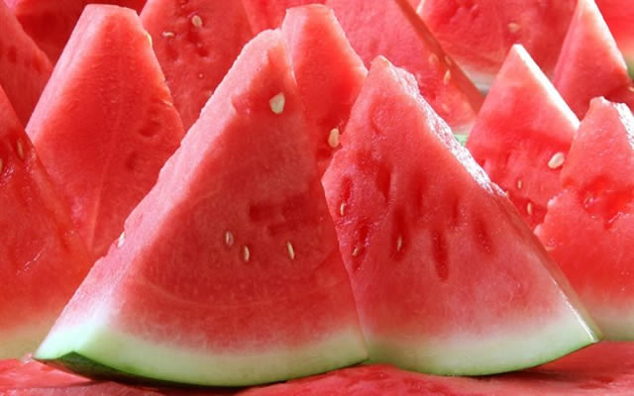
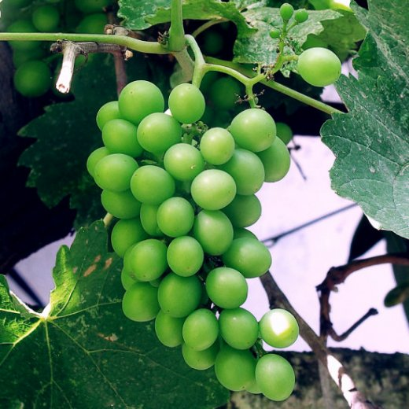
ফারসি শব্দ
গোস্ত
চশমা
বাগান
তরমুজ
আয়না
আঙ্গুর

Slide 12
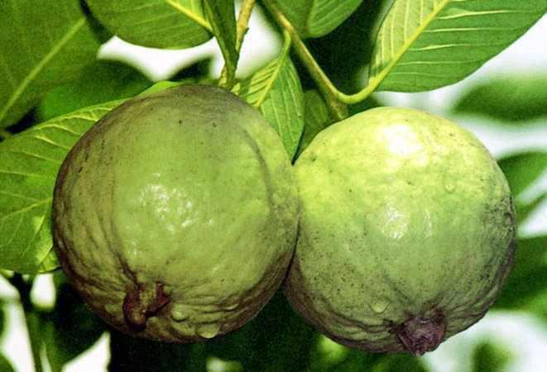
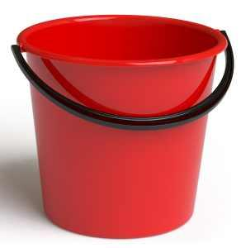
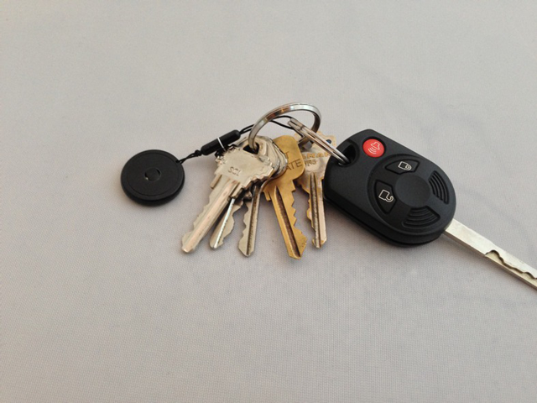
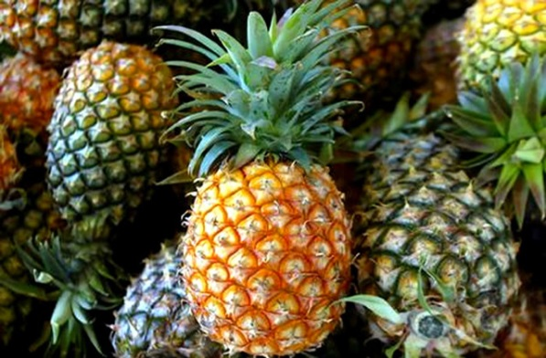
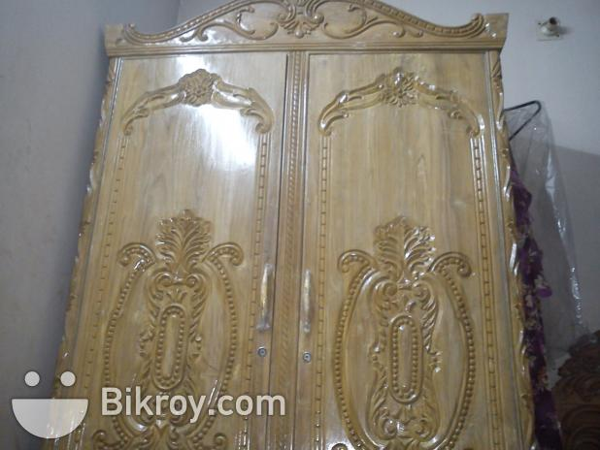
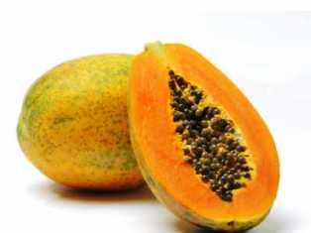
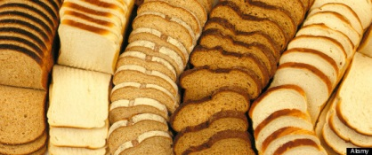
পর্তুগিজ শব্দ
পেয়ারা
চাবি
বালতি
আনারস
আলমারি
পেঁপে
পাউরুটি

Slide 13
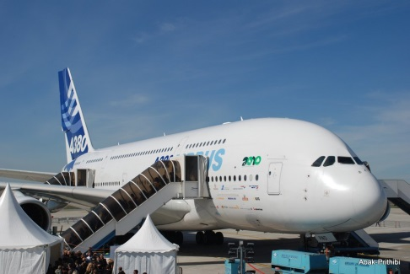
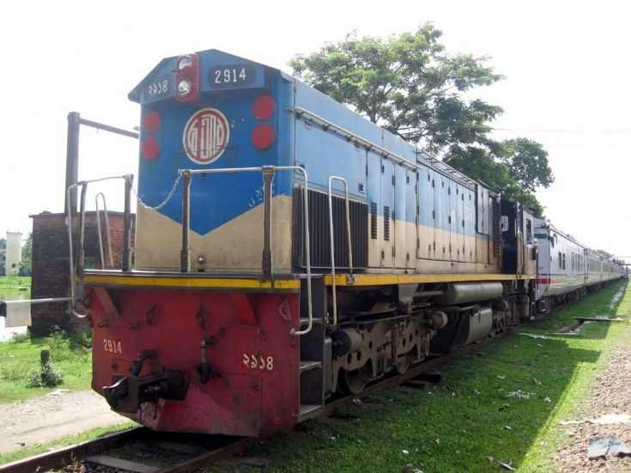
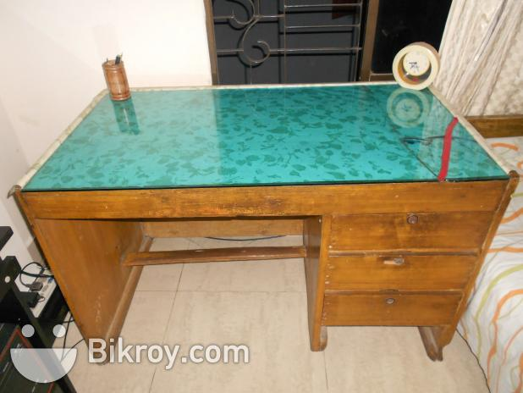
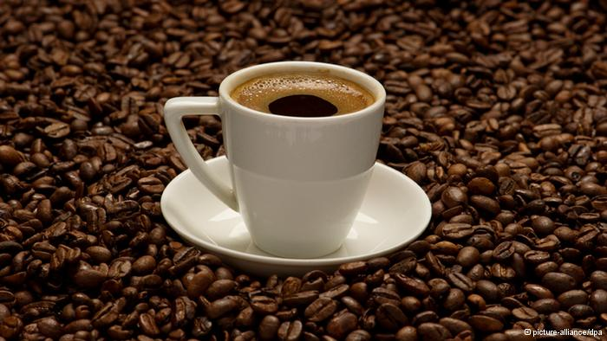
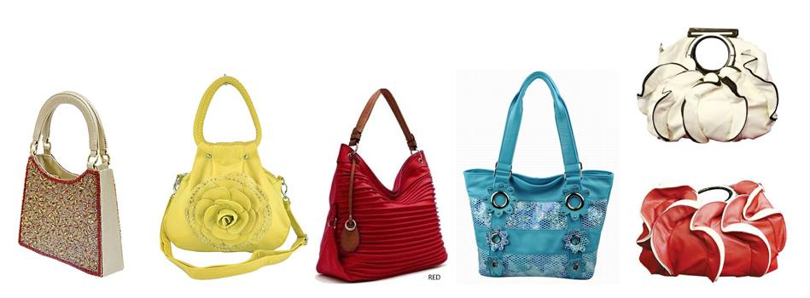
ইংরেজি শব্দ
এরোপ্লেন
ট্রেন
টেবিল
ব্যাগ
কফি
ফুটবল

Slide 14
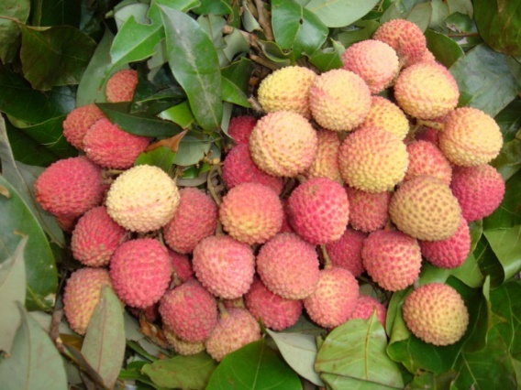
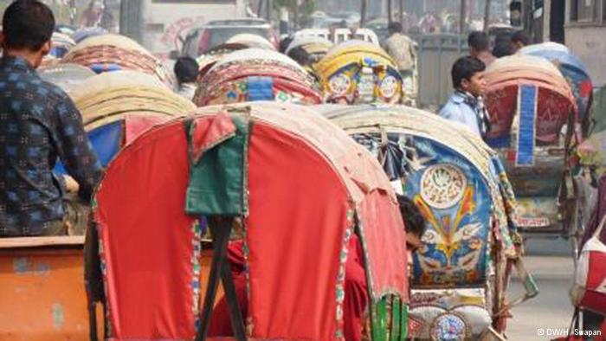
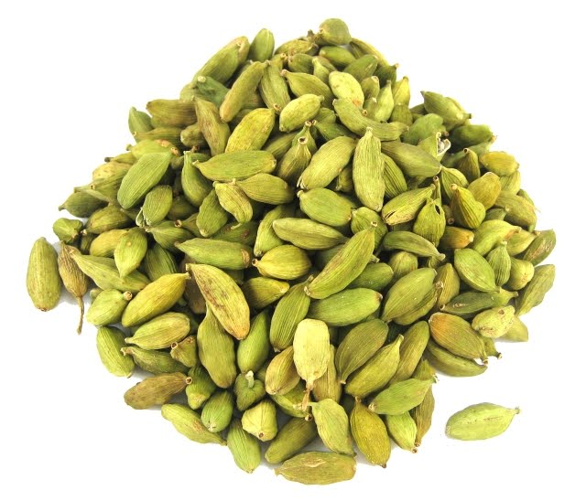
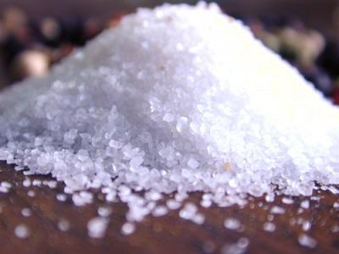
জাপানি শব্দ
চীনা শব্দ
লিচু
রিকশা
এলাচি
চিনি
প্যাগোডা

Slide 15
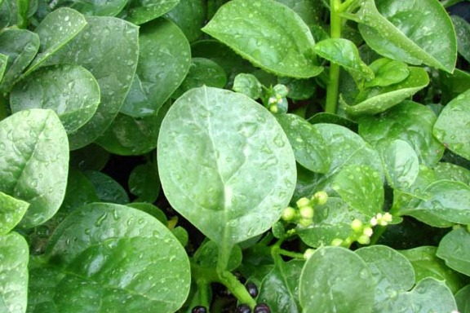
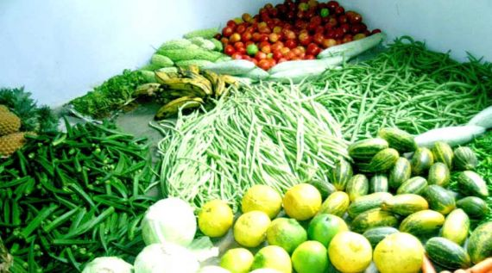
মিশ্র শব্দ
কোনো কোনো সময় দেশি ও বিদেশি শব্দের মিলনে শব্দদৈত সৃষ্টি হয়ে থাকে। এগুলোই মিশ্র শব্দ।
শাক (তৎসম শব্দ)
শাক+সবজি =শাকসবজি
সবজি (ফারসি শব্দ)

Slide 16
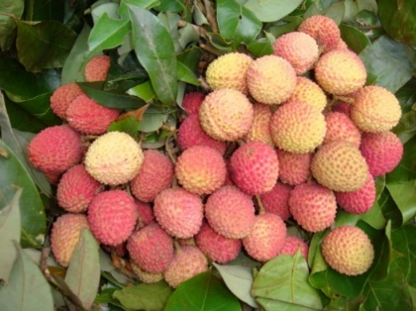
মূল্যায়ন
১।
এটা কোন জাতীয় শব্দ?
২।
এটা কোন জাতীয় শব্দ?
৩।
এটি কোন জাতীয় শব্দ?
৪। ‘তৎ’-শব্দের অর্থ কী?
৫। তদ্ভব শব্দ কাকে বলে?

Slide 17
একক কাজ/দলীয় কাজ
১। তৎসম শব্দ কাকে বলে?(২টি উদাহরণসহ)
২। ২টি দেশি শব্দ ও ২টি বিদেশি শব্দের নাম লেখ।

Slide 18
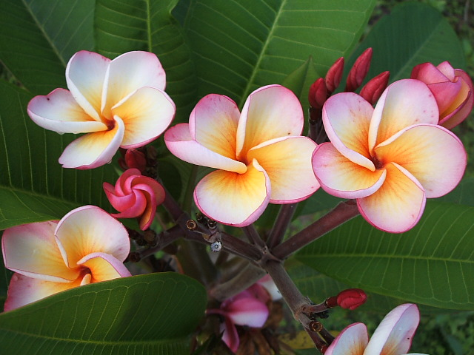
নৈতিক শিক্ষা
১। লেখাপড়ার পাশাপাশি পরিবারের সকলের কাজে সহযোগিতা করবে।
ধন্যবাদ

